Slide 1
Cyclomatic Complexity
한성대학교 컴퓨터공학과
정인상

Slide 2
소프트웨어 복잡도
소프트웨어 개발의 핵심은 복잡도를 통제하여 필요이상으로 복잡도가 높지 않도록 하는 일이다.
높은 복잡도를 가지는 프로그램은 신뢰성, 테스트 비용, 유지보수성 측면에서 좋지 않은 결과를 가져오기 때문이다.
프로그램 복잡도 통제를 위해 신뢰할 수 있는 척도를 사용하여 프로그램의 복잡도를 측정하는 것은 매우 중요한 작업이다.
1976년에 McCabe가 발표한 순환 복잡도(cyclomatic complexity)가 가장 널리 사용되고 있으며 많은 정적 도구가 이 지표를 지원하고 있다.
프로그램을 제어 흐름 그래프로 변환 후에 구함

Slide 3
제어 흐름 그래프: Control Flow Graph
시작 노드: 제어흐름그래프의 시작을 나타내며 원으로 나타낸다.
종료 노드: 제어흐름 그래프의 종료를 나타내며 원으로 나타낸다.
기본블록: 기본 블록은 일련의 실행 가능한 문장들로 구성되며 각 블록 안의 문장들은 전체가 다 실행되거나 모두 실행되지 않도록 구성한다. 블록의 첫 문장을 통하지 않고서 블록 내의 문장들로 외부의 문장으로부터 분기가 되거나 기본 블록 마지막 문장을 통하지 않고 블록 외부에 있는 문장으로 분기 되지 않는다. 기본 블록은 박스로 나타낸다.
간선: 기본 블록과 기본 블록 간의 실행 관계를 나타내며 화살표를 사용하여 표시한다. 만약 기본 블록 A로부터 기본 블록 B로 간선이 존재한다면 A가 실행된 후에 B가 실행될 수 있다.

Slide 4
예제
int oddSum(int n) {
int total = 0;
for (int i = 1; i<=n; i++) {
if (i % 2 == 1)
total += i;
}
return total;
}

Slide 5
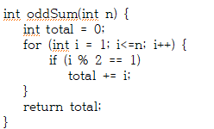
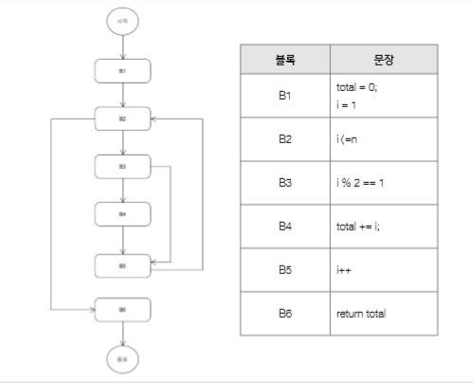
예제

Slide 6
순환 복잡도 구하기
E-N+2
  여기에서 E는 제어 흐름 그래프상에 있는 간선들의 개수이고, N은 노드들의 개수
영역들의 개수
  제어 흐름 그래프 종료 노드로부터 시작 노드로 간선을 연결한다면 제어 흐름 그래프가 간선과 노드들에 의해 둘러싸인 여러 개의 영역들로 분할된다.
분기 노드 개수 + 1

Slide 7
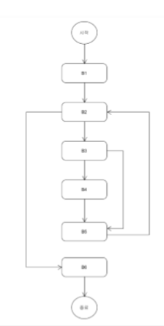


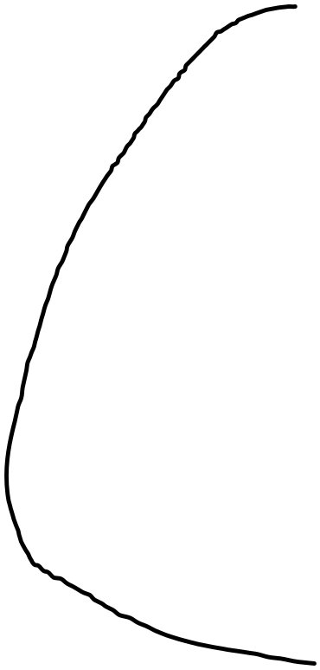


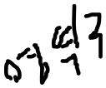



예제
순환 복잡도
9-8+2=3
영역 개수
2(분기노드개수)+1

Slide 8
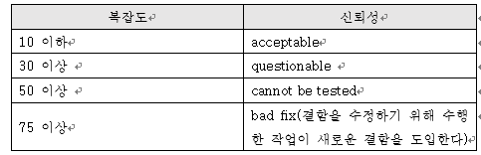
순환 복잡도 사용 사례
Walsh는 1979년에 임베디드 시스템 모듈이 순환 복잡도가 10이상일 때 결함률이 확연하게 증가되는 연구 결과를 발표하였다.
Audi, BMW, Porshe, 폭스바겐, 클라이슬러의 연합체, HIS에서도 10을 순환 복잡도의 제한 값으로 유지하도록 권고하였다. 반면에 JSF(Joint Strike Fighter) AV C++ 코딩 표준의 AV rule 3에서는 20이하로 유지할 것을 권고하며
MISRA Report 5에서는 15를 넘어서는 안된다고 기술하고 있다.
RIAC(Reliability Information Analysis Center)

Slide 9
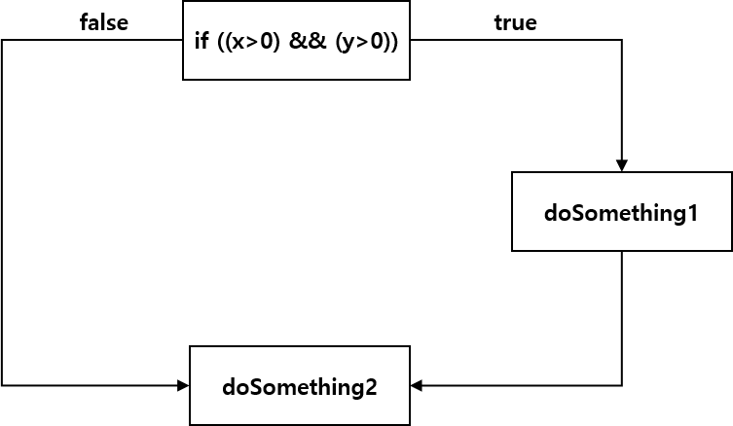
생각해봅시다:복합 조건문
if ((x>0) && (y>0)) {
doSomething1;
}
doSomething2;
E-N+2=5-5+2이므로 순환 복잡도는 2이다.
시작
종료

Slide 10
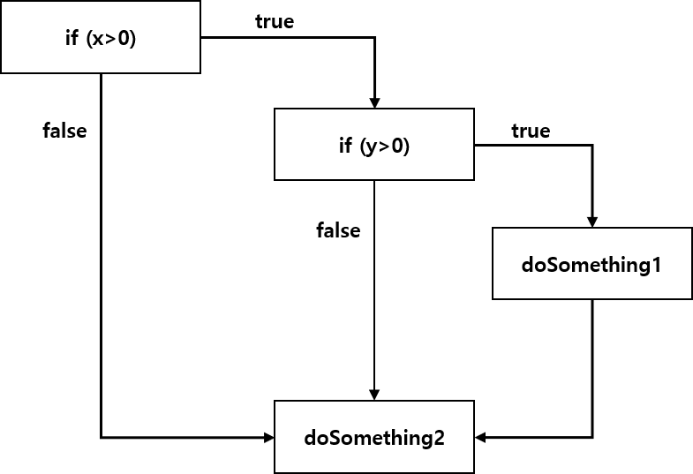
단축연산 고려
if (x>0) {
if (y>0)
doSomething1;
}
doSomething2;
시작
E-N+2=7-6+2=3
종료

